Slide 1
Python Fundamental
Ch.6 : Control Structure
Instruktur : Ahmad Rio Adriansyah
Nurul Fikri Komputer

Slide 2
Struktur Kontrol
Ini adalah bagian inti dari pemrograman. Tentang bagaimana kita mengatur perilaku program yang kita buat
Ada 2 hal yang akan dibahas :
  Percabangan
  Perulangan

Slide 3
Percabangan
Pada saat kita ingin melakukan suatu hal yang berbeda dalam kondisi berbeda, kita menyusun struktur program kita dalam bentuk bercabang
Contoh : Berangkat dari Bogor, mau ke Lenteng Agung. Lewat jalur mana tergantung kondisi jalan. Jika Jalan Raya Bogor macet, maka lewat tol Jagorawi. Jika tidak, ya lewat Jalan Raya Bogor saja.

Slide 4
Percabangan
Start dari
Bogor
Kondisi : Jln. Raya Bogor macet
Jika terpenuhi?
  Lewat tol Jagorawi
Jika tidak?
  Lewat Jln. Raya Bogor
Jln. Raya
Bogor
macet?
Lewat Jln.
Raya Bogor
tidak
ya
Lewat Tol
Jagorawi

Slide 5
Percabangan
Dalam python, percabangan dituliskan dengan statement if-else
>>> if <kondisi> :
… <blok kode jika kondisi terpenuhi>
… else :
… <blok kode jika kondisi tidak terpenuhi>
…
>>>

Slide 6
Contoh
Kita mau mengetes apakah suatu bilangan n adalah kelipatan 3 atau tidak (ingat operator modulo pada sesi sebelumnya)
>>> n = 1437
>>> if n%3 == 0 :
… print(“%d kelipatan 3” % n)
… else :
… print(“%d bukan kelipatan 3” % n)

Slide 7
Latihan
Ambil inputan dari user dengan statement input()
Periksa apakah input dari user berupa bilangan atau bukan. Gunakan fungsi .isdigit() pada variabel inputannya
Apabila inputan itu adalah bilangan, maka hitung dan tuliskan “input user adalah sebuah bilangan. Apabila bilangan tersebut dikali 2 jadi xxx”
Apabila bukan bilangan (anggap sebagai string), maka tuliskan “input user adalah sebuah string. Apabila dituliskan 5 kali jadi xxx”

Slide 8
If-Elif-Else
Jika kondisinya lebih dari satu, bisa dituliskan dengan operator boolean (and atau or), bisa juga dibuat bertingkat dengan if-elif-else
Contoh : Mau sarapan. Kalau ada makanan di kulkas, maka makan yang ada di kulkas. Kalau gak ada, maka kita lihat harinya dulu. Kalau hari Senin atau Kamis, puasa sunah aja. Kalau hari lain, baru beli makan di luar.

Slide 9
If-Elif-Else
Mau Sarapan
Kondisi 1: ada makanan di kulkas?
Jika terpenuhi?
  makan
Jika tidak?
  Cek kondisi 2: hari ini Senin atau Kamis?
  Jika terpenuhi
    Puasa
  Jika tidak
    Beli makanan di luar
Ada
makanan
di kulkas?
Ini hari
Senin
atau
Kamis?
tidak
tidak
ya
ya
Puasa
Makan makanan
di kulkas
Beli makan
di luar

Slide 10
If-Elif-Else
>>> if <ada makanan di kulkas> :
… <ambil makanan tersebut>
… <makan>
… elif <hari ini Senin> or <hari ini Kamis> :
… <gak jadi makan>
… <puasa aja>
… else :
… <keluar, beli makanan>
… <makan>
>>>

Slide 11
If-Elif-Else
Atau dibuat if-else di dalam if-else (perhatikan tingkat indentasinya)
>>> if <ada makanan di kulkas> :
… <ambil makanan tersebut>
… <makan>
… else :
… if <hari ini Senin> or <hari ini Kamis> :
… <gak jadi makan>
… <puasa aja>
… else :
… <keluar, beli makanan>
… <makan>
>>>

Slide 12
Latihan
Ambil input 3 buah bilangan a,b, dan c dari user
Tampilkan bilangan yang terbesarnya* dengan membandingkan a dan b, lalu bandingkan yang lebih besar dengan c
Ketiga bilangan tersebut adalah panjang sisi-sisi segitiga, coba tampilkan jenis segitiga apa yang diinput oleh user : segitiga sama sisi, sama kaki, siku-siku, segitiga dengan sudut tumpul, atau segitiga yang ketiga sudutnya lancip.
Untuk menghitung lancip atau tumpul segitiganya, dapat dihitung dari kuadrat sisi-sisinya.

Slide 13
* menghitung maximal dari bilangan sebenarnya dapat digunakan fungsi max() tetapi untuk latihan if-else jangan dulu
>>> a = 5
>>> b = 11
>>> c = 7
>>> max(a,b,c)
11

Slide 14
Latihan
Buat dua buah list :
  list pertama berisi nama-nama buah
  list kedua berisi nama-nama hewan
Minta inputan dari user
Periksa apakah masukan user tersebut berupa buah atau hewan
Beritahukan hasilnya kepada user

Slide 15
Solusi
>>> buah = open(“buah.txt”, “r”).read().split(“\n”)
>>> hewan = open(“hewan.txt”, “r”).read().split(“\n”)
>>> barang = input(“Masukkan suatu nama”)
>>> if barang in buah:
… print(“%s adalah buah” %barang)
… elif barang in hewan:
… print(“%s adalah hewan” %barang)
… else:
… print(“%s bukan buah maupun hewan” %barang)

Slide 16
Switch Case
Pada bahasa pemrograman lain, biasanya ada statement lain yang dapat digunakan untuk percabangan selain if-else, yaitu switch-case
Pada python, statement switch-case tidak ada
Tetapi kita dapat memanfaatkan dictionary untuk mendapatkan hasil yang sama
>>> cases = { 1 : “satu”, 2 : “dua”, 3 : “tiga”}
>>> result = cases.get(key, “default”)

Slide 17
Perulangan
Untuk mengulangi eksekusi dari instruksi pada python dapat digunakan
  For
  While
For digunakan apabila kita tahu batas perulangannya
While digunakan apabila kita tidak tahu batas perulangan, tetapi kita tahu syaratnya

Slide 18
Perulangan
Contoh : apabila kita punya toko, dan untuk setiap pelanggan yang datang kita melakukan hal yang sama : greeting, order taking, serving, payment, sign off
Jika kita tahu bahwa pelanggannya ada 10 orang, maka kita gunakan for. For <10 pelanggan>, kita greeting, order taking, serving, payment, sign off.
Jika kita tidak tahu ada berapa pelanggan, tapi kita tahu bahwa pelayanan cuma sampe jam 5 sore, atau sampai barangnya habis, kita gunakan while. While <barang ada>, kita greeting, order taking, serving, payment, sign off.

Slide 19
Contoh
Ada 5 user :
  1, Ayu, P, 18 tahun, Jeruk
  2, Budi, L, 21 tahun, Alpukat
  3, Cecep, L, 18 tahun, Durian
  4, Dona, P, 20 tahun, Melon
  5, Emily, P, 18 tahun, Pir
Buat list berisi nama tersebut dan dictionary berisi kelengkapannya
Tampilkan nama, usia, dan buah favorit masing masing user tersebut

Slide 20
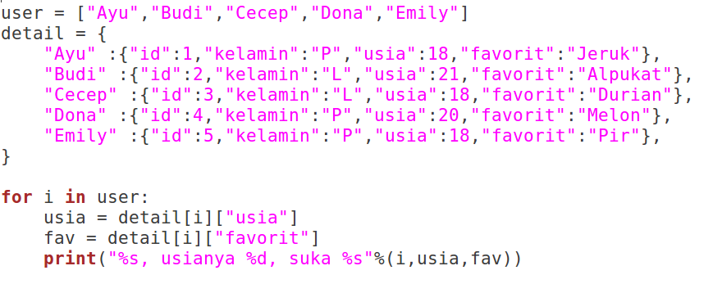
Contoh
Di sini digunakan for karena kita tahu yang akan ditampilkan hanya 5 orang tersebut (yang ada di dalam list)

Slide 21
Enumerate
Fungsi enumerate akan menambahkan angka berurut pada sequence yang diberikan, dan disimpan sebagai tuple
>>> for i in enumerate(user):
… print(i)
… #print(“%d \t %s” %i)
…
>>>

Slide 22
For Loop
Variabel i pada contoh sebelumnya disebut sebagai iterator. Tidak harus menggunakan huruf i, bisa juga dengan variabel lain yang lebih representatif.
Iterator memungkinkan programmer untuk menjelajahi (traverse) sebuah sequence, baik itu list, string, atau yang lainnya.
Bagian setelah keyword in pada for loop dapat berupa sequence apapun, tidak hanya list.

Slide 23
Contoh
>>> buah = “alpukat”
>>> for huruf in buah:
… print(huruf)
…
>>>
Sequence berupa string

Slide 24
Contoh
>>> for i in range(10):
… print(“*” * i)
…
>>> for i in range(10):
… print(“ ”*(10-i) + “*” * i)
…
>>> for i in range(10):
… print(“ ”*(10-i) + “*” * (2*i-1))
…
Sequence berupa range

Slide 25
Latihan
Buat bentuk wajik (belah ketupat) dari simbol * seperti pada contoh sebelumnya
Latihan ini perlu memanfaatkan percabangan dan perulangan

Slide 26
While Loop
Perintah : Tuliskan semua bilangan kuadrat yang lebih kecil dari 1000!
Berapa bilangan yang terakhir? Entah…
Kita tidak bisa menggunakan for untuk kasus ini
Tapi bisa menggunakan while
  Tentukan counter awalnya (bilangan asli mulai dari 1)
  While (kuadratnya kurang dari 1000), print, tambah 1 ke counternya
Komputer akan melakukan looping selama syaratnya masih terpenuhi

Slide 27
While Loop
>>> i = 1
>>> while (i**2 <1000):
… print(i, i**2)
… i = i + 1
…
>>>
Jangan lupa diubah counter/iteratornya setiap iterasi dan pastikan ada escape condition. Jika tidak bisa terjadi infinite loop.

Slide 28
Kondisi Break, Continue, dan Pass
Ada beberapa pernyataan pada python yang dapat digunakan untuk mengatur perilaku program pada perulangan
  Break : mengakibatkan program keluar dari for loop atau while loop
  Continue : mengakibatkan program menghentikan eksekusi blok kode di iterasi tersebut dan melakukan blok kode pada iterasi selanjutnya
  Pass : program tidak melakukan apapun pada baris ini

Slide 29
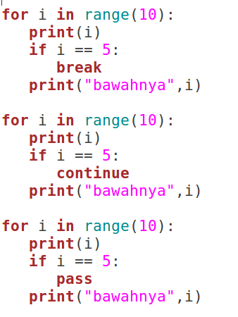
Contoh
Bandingkan perilaku 3 kondisi di samping!
  Break membuat statement di bawahnya pada i=5 serta iterasi i=6 dan seterusnya tidak dilakukan
  Continue membuat statement di bawahnya pada i=5 tidak dilakukan, tapi iterasi dilanjutkan
  Pass tidak mempengaruhi apa-apa. Dilakukan apabila harus menulis suatu pernyataan tapi program tidak perlu melakukan aksi apapun. Kalau pass ada di akhir loop, perilakunya akan sama seperti continue

Slide 30
Latihan
Siapkan sebuah list untuk menampung masukan user
Selama user belum memilih untuk tidak melanjutkan, maka ambil masukan user
Setelah user selesai menginput, tampilkan string-string yang dimasukkan oleh user dalam beberapa baris, 3 string tiap barisnya

